Slide 1

| 파이썬 알쓸신잡 |
알아두면 쓸데있는 신비한 잡학사전
5주차 네이버 파파고 API 사용하기
1

Slide 2
Papago API 이용 신청
2

Slide 3
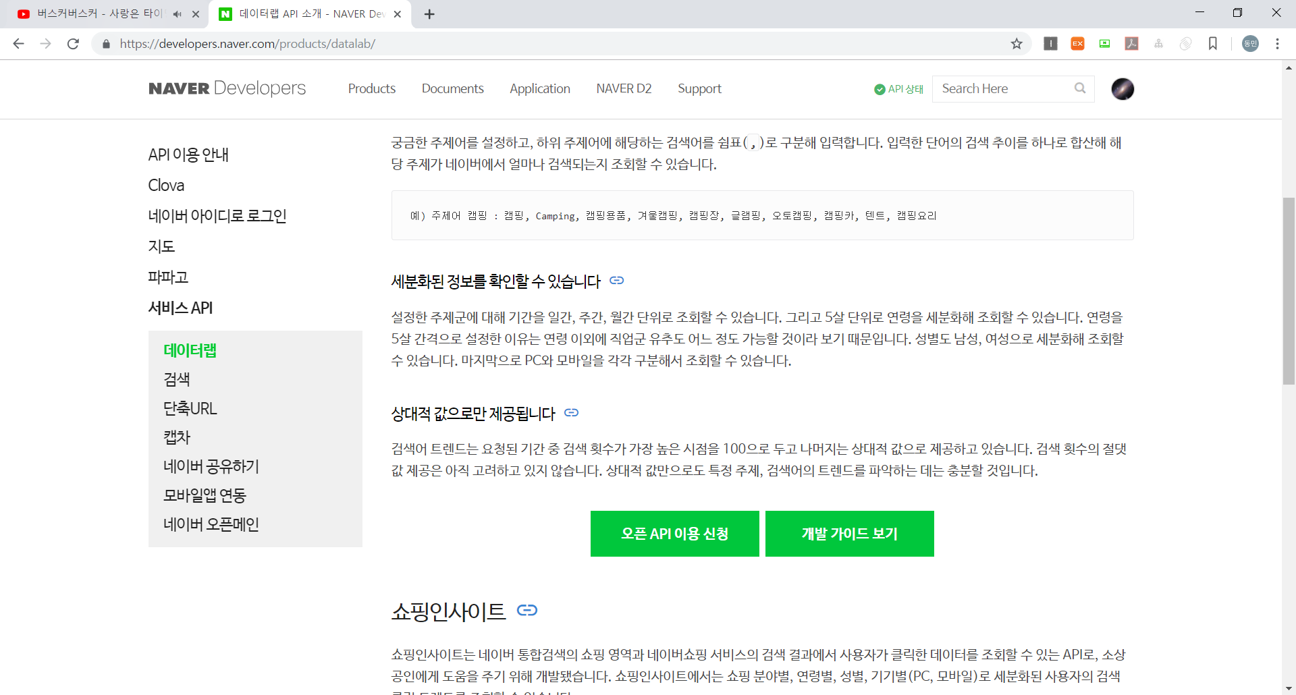
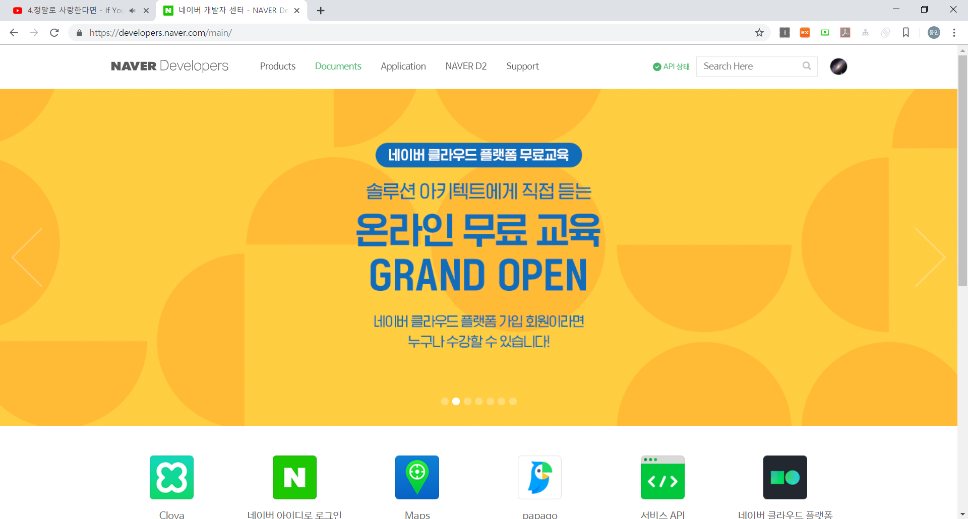
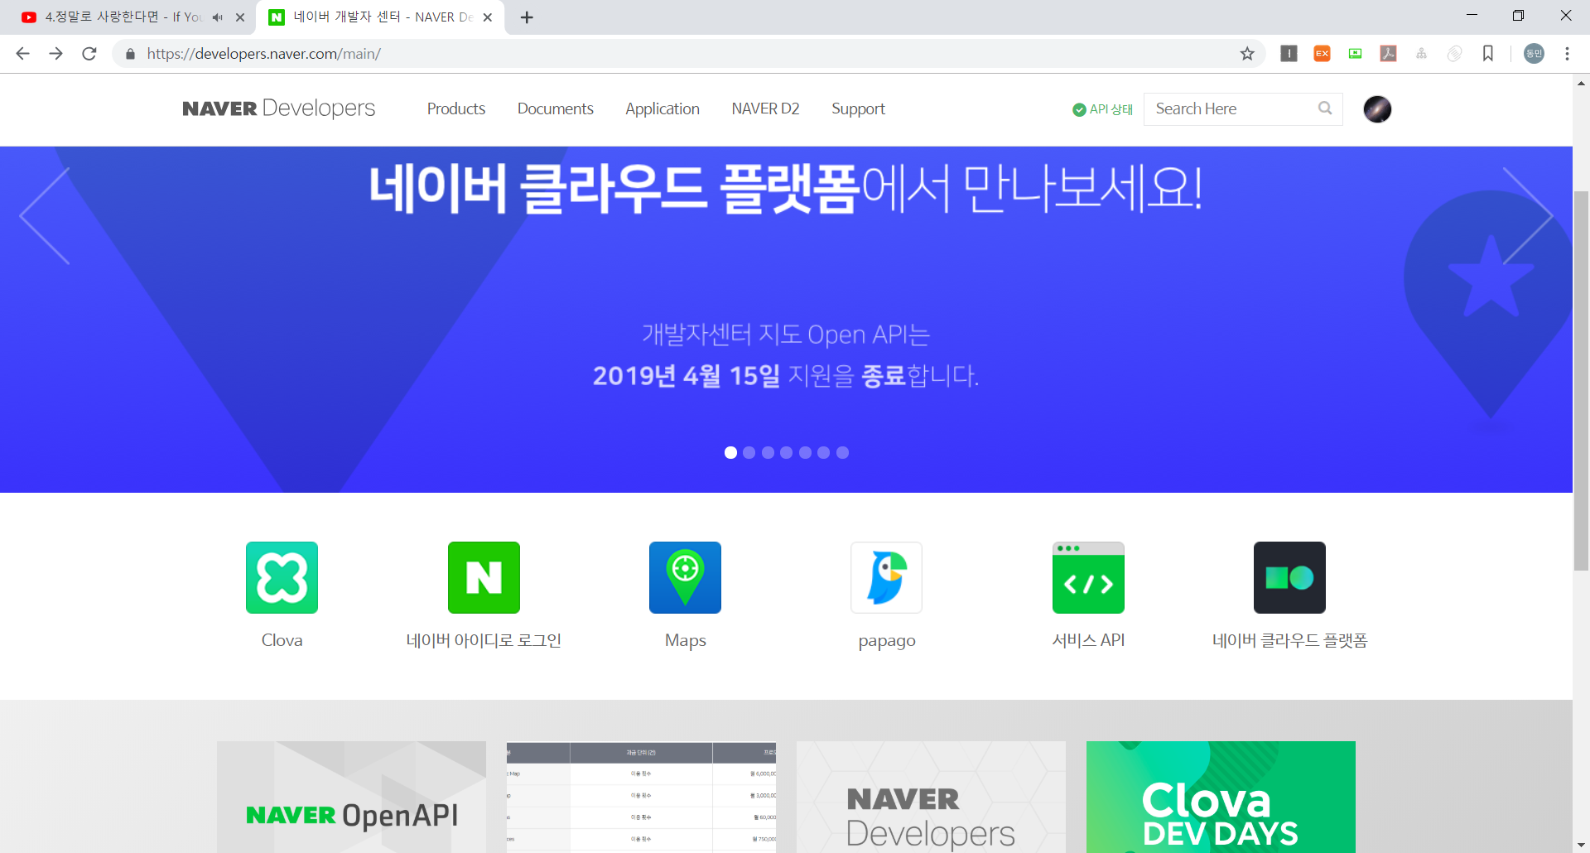
API 이용 신청
서비스 API -> 오픈 API 이용 신청

Slide 4
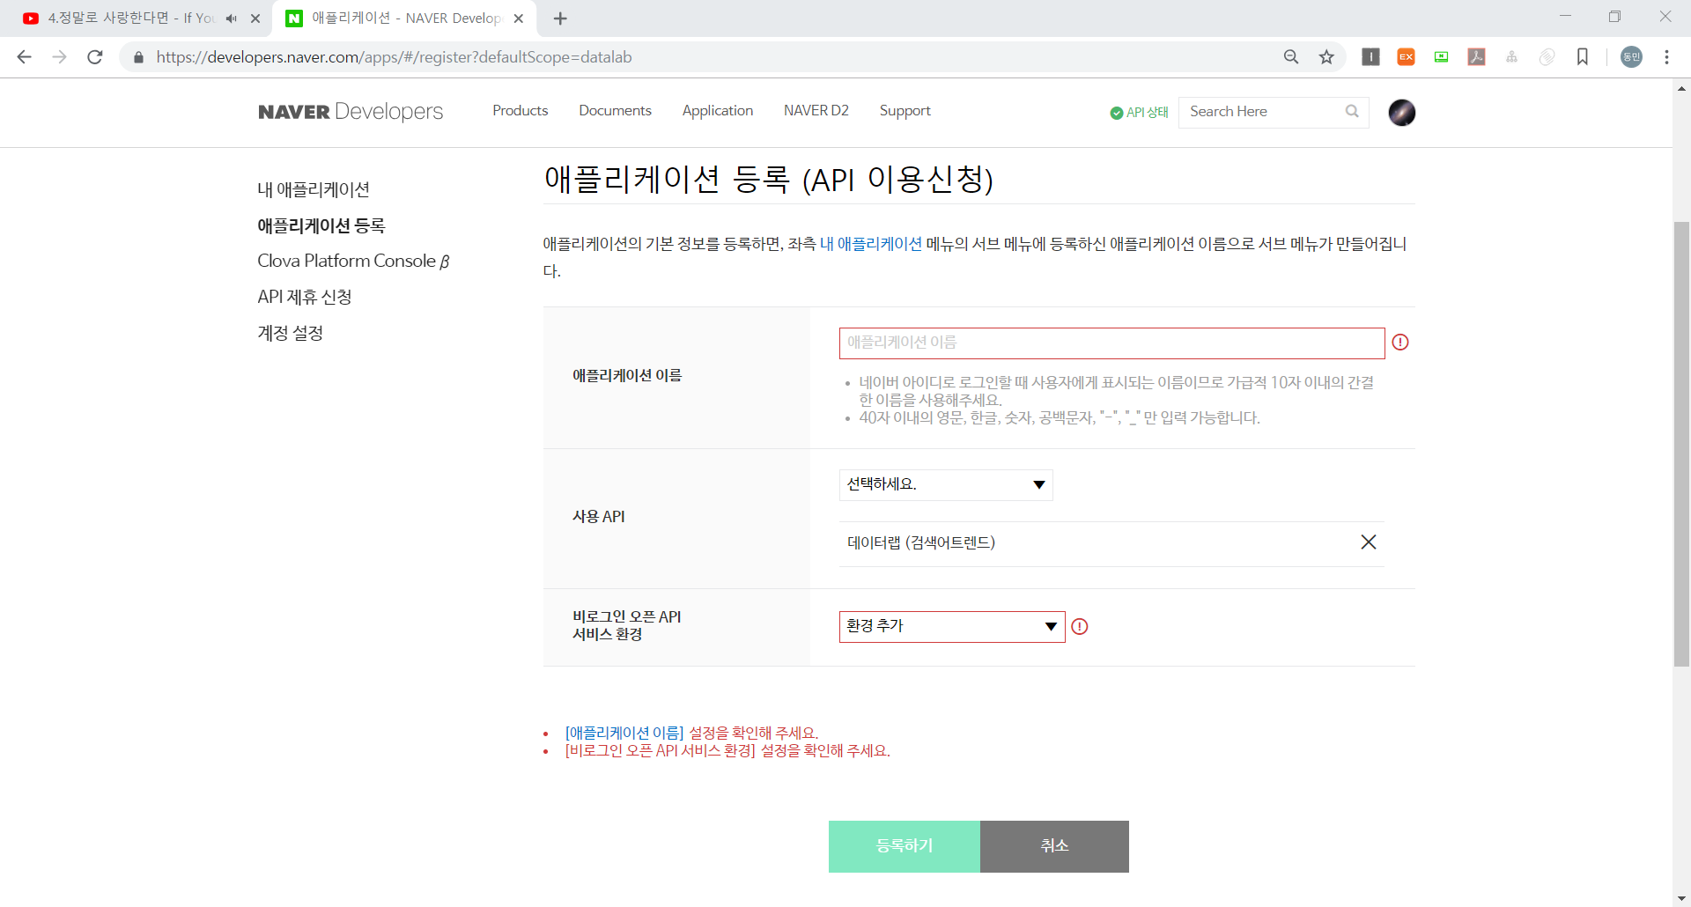
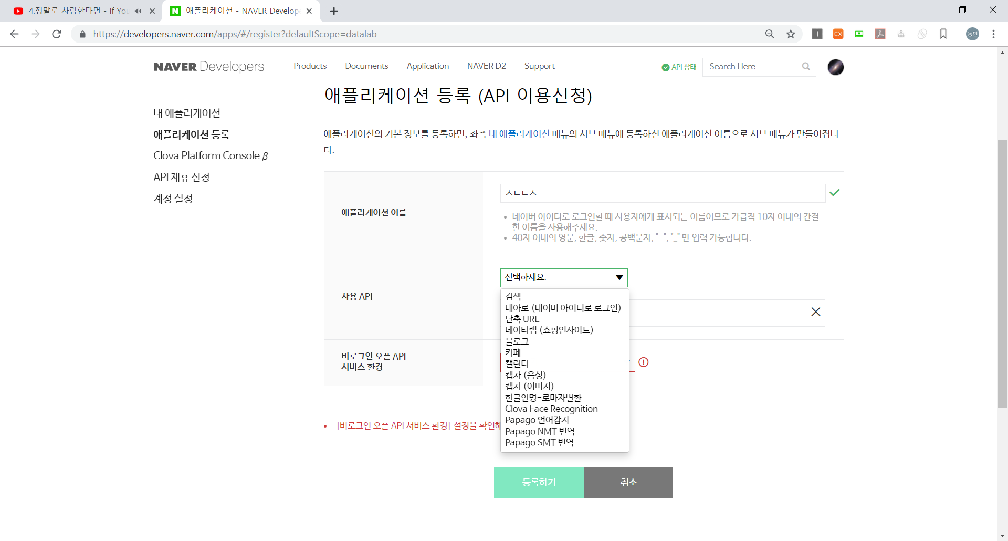
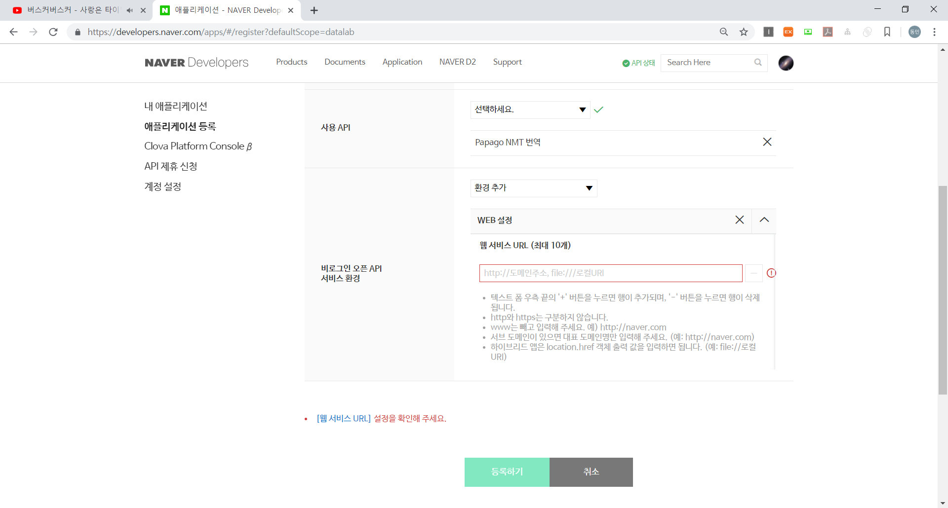
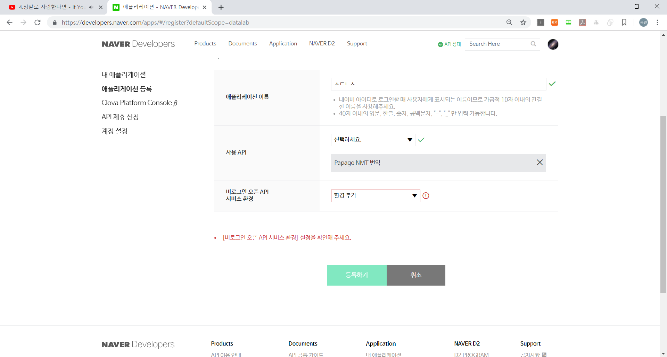
API 이용 신청
어플리케이션 이름 -> 사용 API Papago NMT 번역 -> 환경 추가 WEB
http://interface.or.kr(예시)

Slide 5
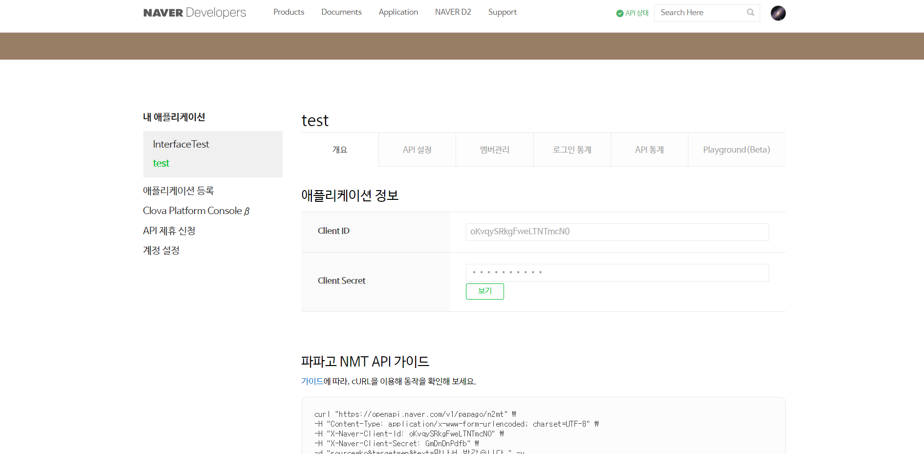
API 이용 신청
ClientID, Client Sercet (절대 공유 X, 깃헙 같은 곳에 올라오지 않도록 조심)

Slide 6
Papago API Document
6

Slide 7
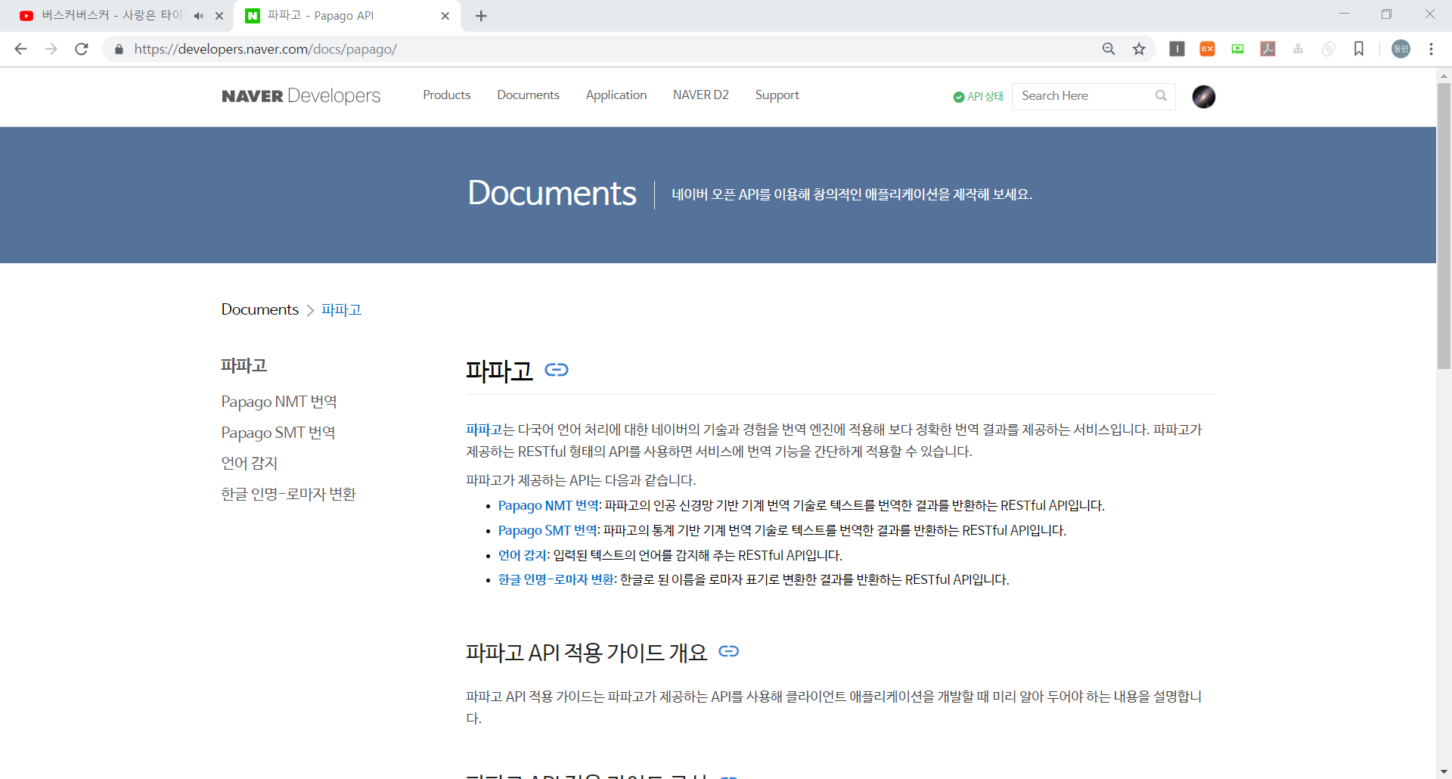
API Document 보기
네이버 파파고는 4가지 API 제공

Slide 8
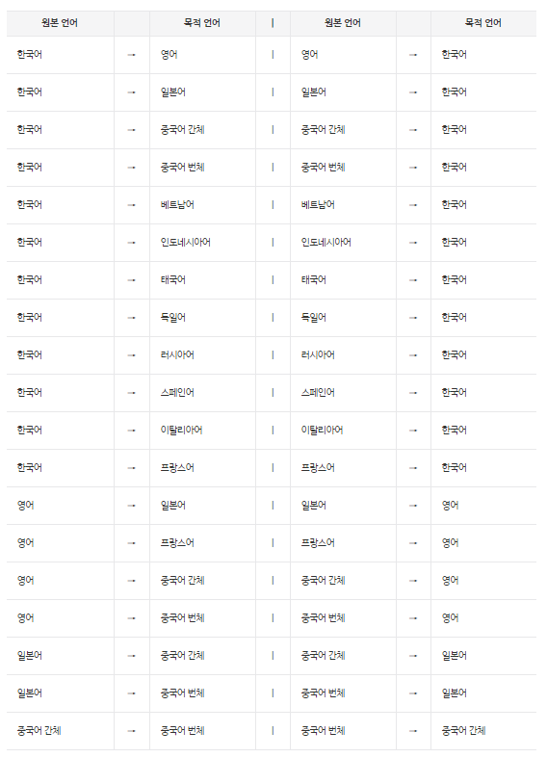
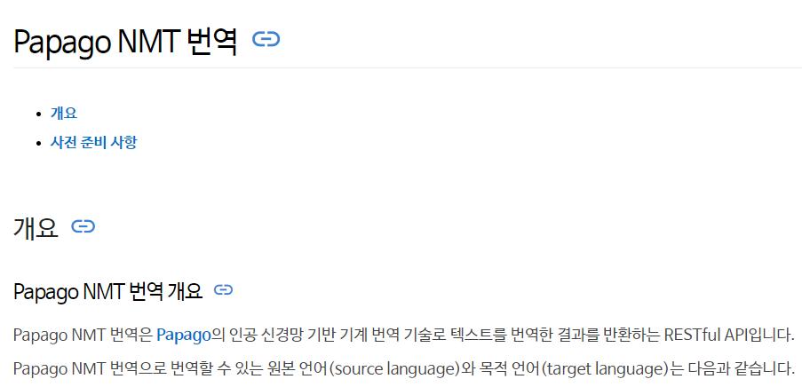
API Document 보기
다음과 같은 언어 지원

Slide 9
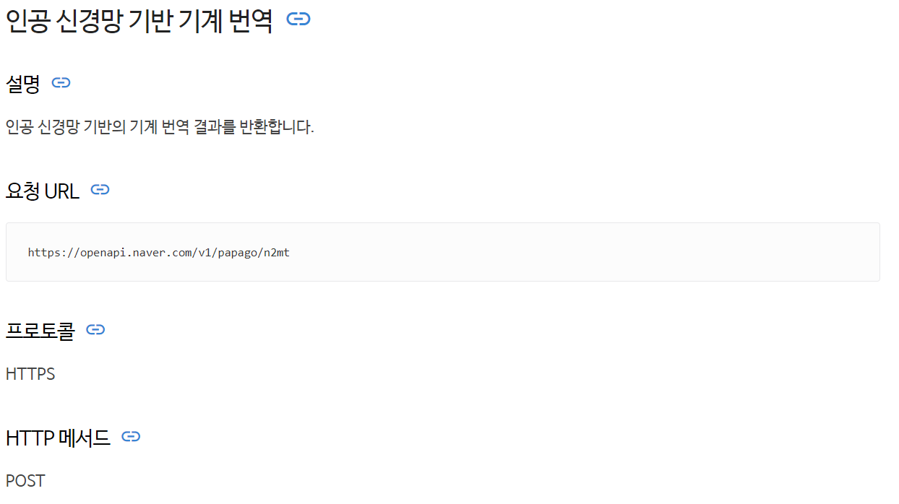
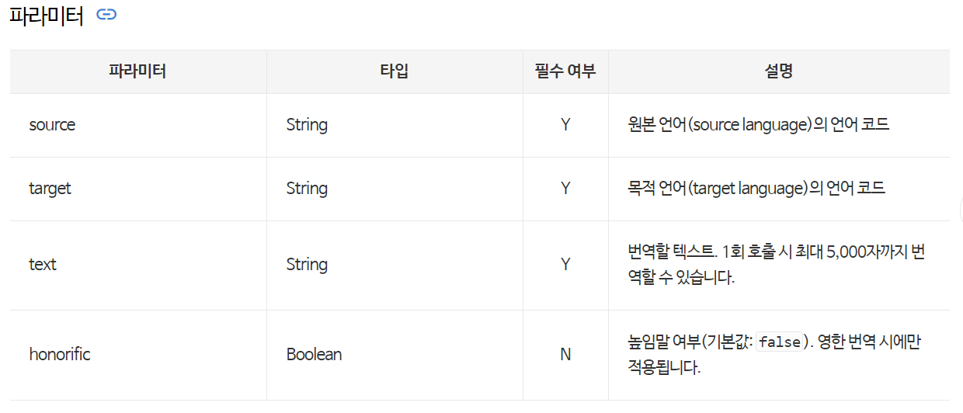
API Document 보기
프로토콜은 POST방식, 파라미터는 source, target, text, honorific

Slide 10
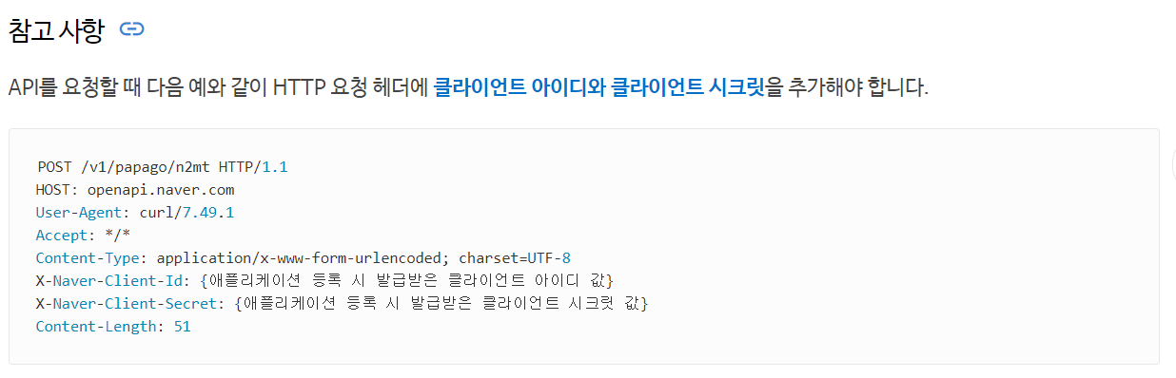
API Document 보기
HTTP 요청 헤더에 ID, Secret을 추가해야함

Slide 11
Papago API 사용하기
11

Slide 12
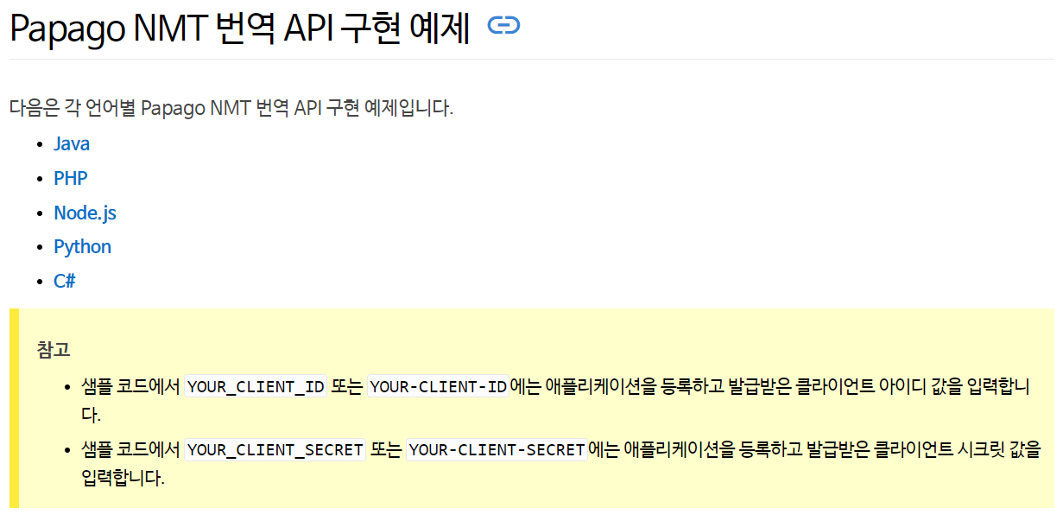
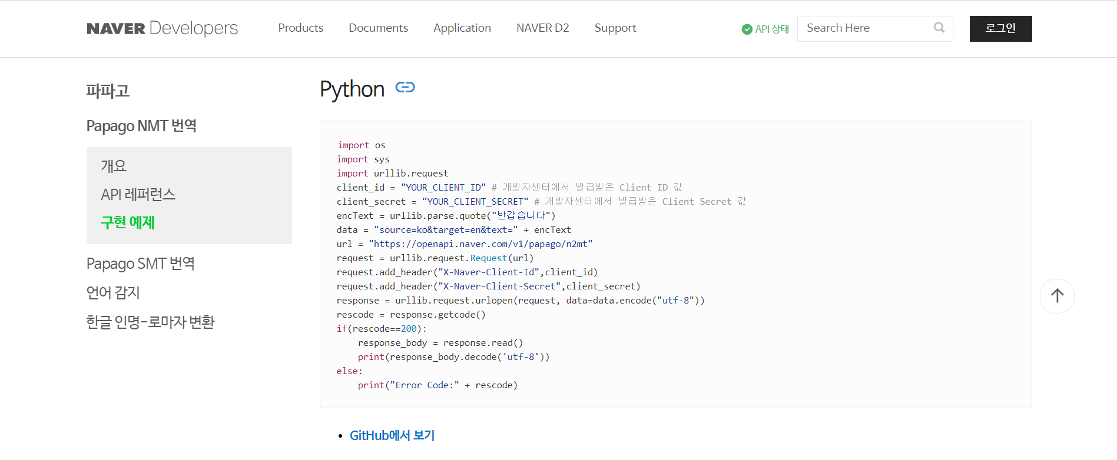
Papago API 사용하기

Slide 13
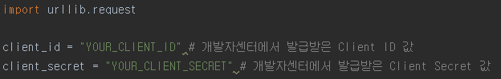
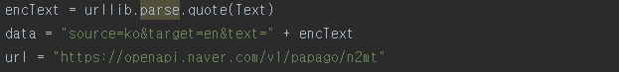
Papago API 사용하기
이전에 발급받은 ID, Secret값을 담은 변수를 선언합니다.
파라미터
요청 URL
프로토콜 P.9 참고

Slide 14
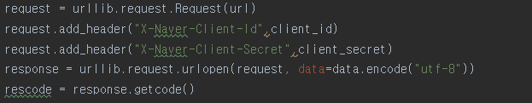
Papago API 사용하기
ID, Secret값을 헤더에 담아 전송해야하기 때문에 다음과 같이 코드를 작성합니다. (프로토콜 P.10 참고)

Slide 15
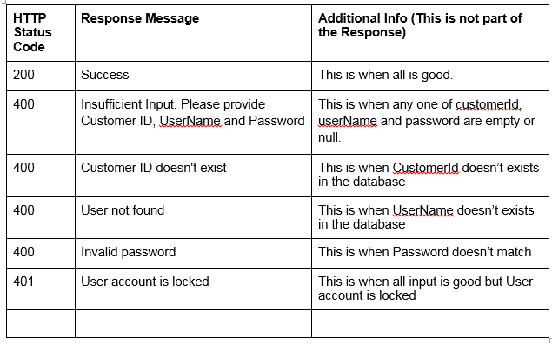
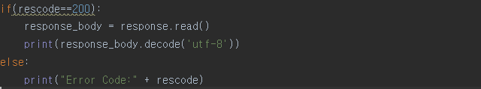
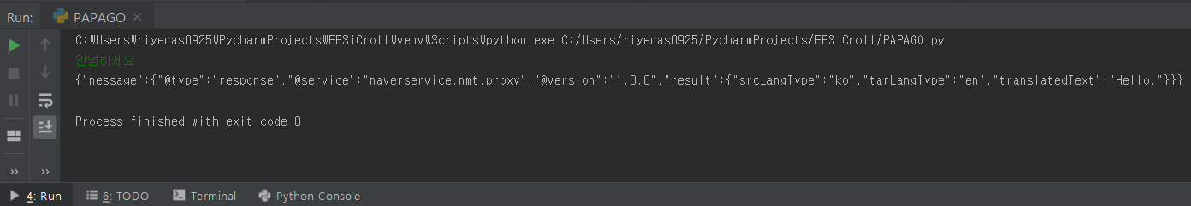
Papago API 사용하기
응답코드가 200(정상)이면 응답 데이터(JSON)을 출력합니다.

Slide 16
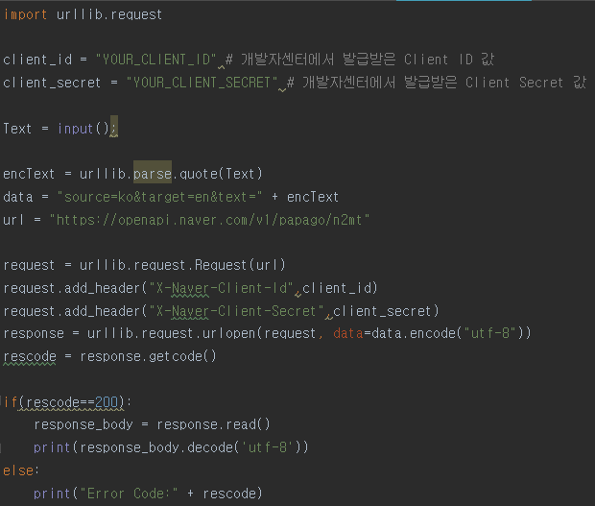
전체코드

